Slide 1
Introducción a Power BI: El Poder de los Datos
Power BI es la suite de herramientas de Microsoft para el análisis de datos. Transforma datos complejos en visualizaciones interactivas y paneles intuitivos, liderando el Cuadrante Mágico de Gartner por 17 años.
por Anthony Mora

Slide 2
¿Por Qué Power BI?
Agilidad en la Toma de Decisiones
Acceso Unificado a Datos
Reduce el tiempo de análisis en un 70%, acelerando decisiones.
Conecta más de 150 fuentes de datos diferentes.
Informes Interactivos y Dinámicos
Colaboración Eficaz
Permite explorar datos con filtros y segmentaciones.
Comparte informes con equipos de hasta 1000 usuarios simultáneos.
Power BI reduce costes, sustituyendo informes manuales y ahorrando hasta un 30% en tiempo de gestión.

Slide 3
Componentes Clave del Ecosistema Power BI
Power BI Desktop
Power BI Mobile
Aplicación gratuita para desarrollo de informes y modelos de datos.
Acceso a informes desde dispositivos iOS, Android y Windows.
Power BI Service (Nube)
Power BI Gateway
Plataforma para publicar, compartir y consumir informes en línea.
Conector seguro para datos locales sin publicarlos en la nube.

Slide 4
Conectividad de Datos: Acceso a Cualquier Fuente
Bases de Datos
Archivos
Servicios en la Nube
SQL Server, Oracle, Azure SQL, PostgreSQL, MySQL (más de 50).
Excel, CSV, JSON, Parquet (maneja archivos de hasta 10 GB).
SharePoint Online, Google Analytics, Salesforce.
Power BI también conecta con APIs Web y Big Data, como Azure Data Lake Storage, Databricks y Google BigQuery, garantizando una integración completa.

Slide 5
Transformación de Datos con Power Query
Extract
Transform
Load
Obtención de datos.
Limpieza y preparación.
Carga para análisis.
Power Query permite ETL integrado, eliminando duplicados rápidamente (hasta 1M filas/segundo) y corrigiendo errores. Facilita la unificación y el modelado básico de datos, con una interfaz intuitiva que registra todos los pasos aplicados.

Slide 6
Modelado de Datos y DAX
KPIs Avanzados
Cálculo de márgenes, crecimiento.
Medidas Clave
SUM, CALCULATE, promedios.
DAX
Lenguaje para análisis.
Relaciones
Conexión de tablas.
Crear relaciones y usar DAX (Data Analysis Expressions) es crucial. Los modelos bien diseñados optimizan el rendimiento, reduciendo el tiempo de carga del informe en un 80% y permitiendo KPIs avanzados.

Slide 7
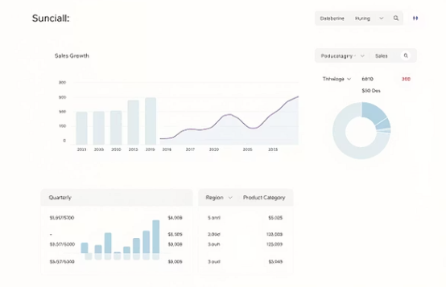
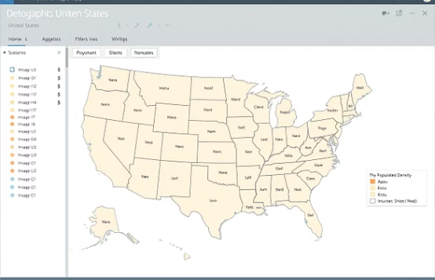
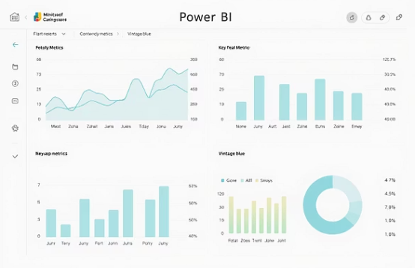
Visualizaciones Interactivas y Paneles
Diseñe informes con gráficos, tablas y tarjetas. Utilice visualizaciones estándar y personalización para una mejor comprensión. Los paneles consolidan KPIs clave, y los informes dinámicos permiten una exploración profunda mediante filtros cruzados.

Slide 8
Conclusión: Impulsando la Inteligencia de Negocio
75%
100%
1
Mayor Eficiencia
Datos en Ventaja
Cultura de Datos
Reportada por usuarios de Power BI.
Transforme su información en competitividad.
Fomente decisiones basadas en hechos.
Power BI democratiza el acceso a los datos, facilitando una cultura de toma de decisiones informada. Invierta en Power BI para transformar sus datos en una ventaja competitiva sostenible y capacite a sus equipos para una mayor eficiencia.

